Slide 1
Sketch Game(미정)
Social Smart Game
멘토 : 박병용
멘티 : 정한터, 신찬웅, 박준철

Slide 2
Game Summary
스케치 그래픽의 Run-Action-Game
템플런 + 인피니티 블레이드의 게임 형식
주인공은 길을 달리다가 적을 만나면 적과의 전투를 하고 이를 무한히 반복

Slide 3
Target Users
Android2.2, iPhone4 이상의 스마트폰을 사용하는 전 세계 게임 유저

Slide 4
개발 환경
Cocos2D-X를 사용
Android & iPhone 멀티 플랫폼 개발

Slide 5
스토리
주인공(전사)와 공주가 길을 걷고 있다. 그러던 중 몬스터 한마리가 갑자기 튀어나와 공주를 저 멀리 보이는 성으로 끌고 간다. 주인공은 공주를 구하기 위하여 성을 향해 달려간다.

Slide 6
게임 방식
주인공은 길을 계속 달린다.
적을 만나면 턴 방식으로 공격을 주고 받는데, 적의 공격시에는 적의 공격방향에 맞춰 드래그를 하면 회피 또는 방어를 한다.
몬스터가 멀리 보일 때, 가까운 곳에 풀이나 바위가 있으면 숨을 수 있다.
주인공이 죽을때 까지 계속 달리고 몬스터와 전투하는 게임
주인공이 죽으면 최종 점수를 내서 랭킹에 기록, 친구들과 공유(페이스북 등)

Slide 7
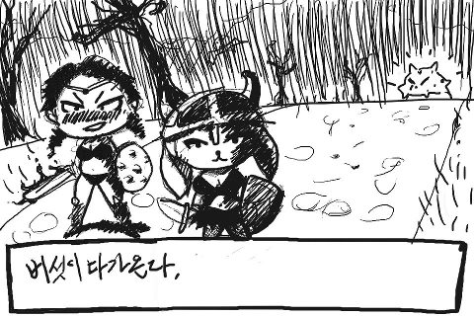
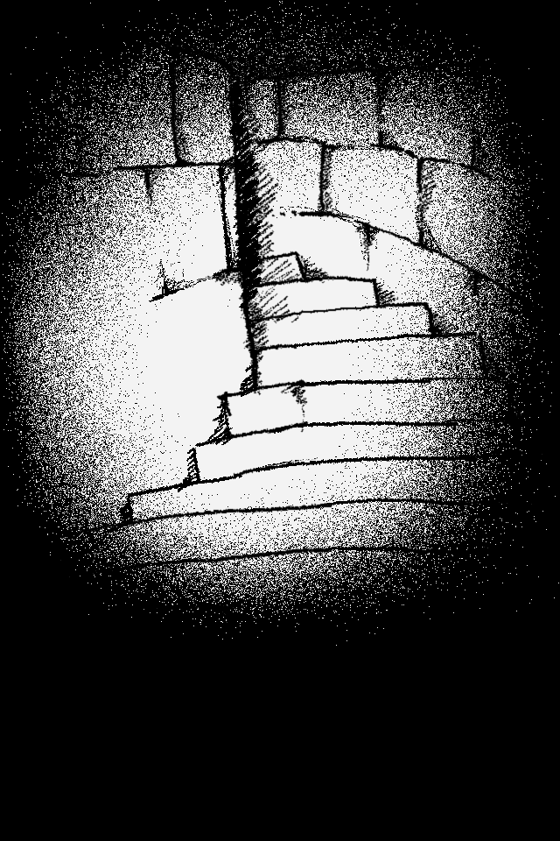
Design Concept
위처럼 스케치 만화 느낌의 게임 그래픽

Slide 8
Design Summary
게임 내 언어는 모두 영어(미국 앱스토어)
게임 내의 모든 글씨는 스케치 느낌의 손글씨
포함된 이미지들은 모두 컨셉일 뿐이며, 전적인 디자인은 디자이너에게 맡김
이미지리소스는 모두 스프라이트시트로 구성
이미지는 투명도가 적용된 24bit PNG 포맷
모든 리소스명은 규칙적이어야함
게임 화면 해상도는 960 X 640

Slide 9
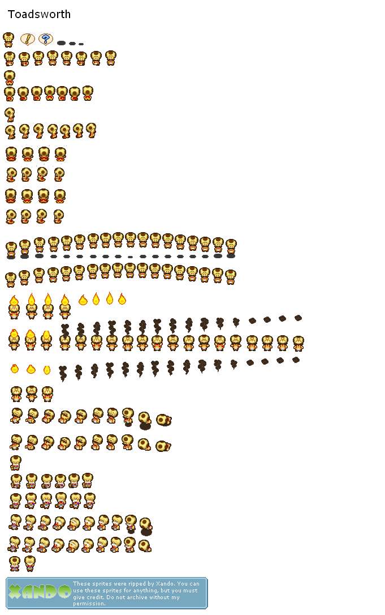
스프라이트 시트 예시
왼쪽 그림처럼 하나의 액션별로 개별 이미지 크기를 맞춰야한다 (예를 들어 주인공이 공격하는 액션의 각각의 프레임 이미지 크기가 최대 120x100이라고 한다면, 모든 이미지는 120x100이어야 한다)
스케치 그림이지만 그림 내부는 흰색으로 채우고 배경은 투명으로 둬야 합니다.
개별 스프라이트(이미지, 하나의 프레임) character_attack1_1, character_attack1_2, character_attack1_3, .... 이런 식으로 파일명을 만든 뒤 http://zwopple.com/zwoptex/ 사이트에서 오른쪽 아래 Flash Version을 이용해 스프라이트 시트를 만든다.(plist파일 필수)
(혹시나 스프라이트 시트 만드는 것이 어려우면 스프라이트를 폴더별로 모아서 주세요)

Slide 10
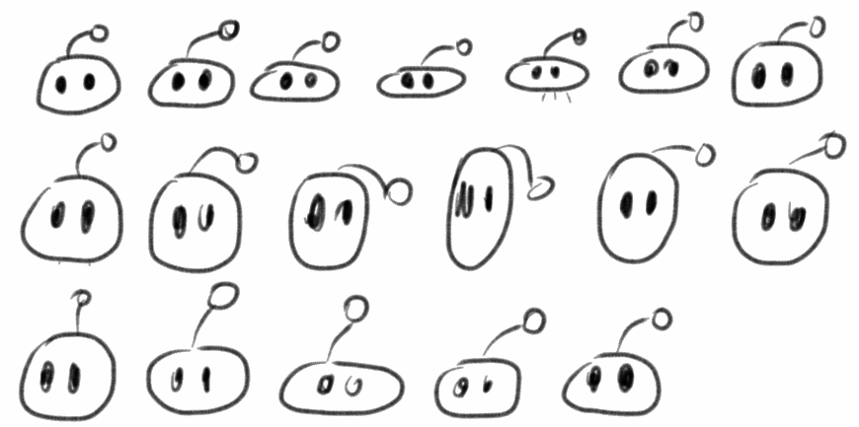

스프라이트 시트 샘플
슬라임이 점프하는 스프라이트 시트 예시인데, 이것처럼 하나의 슬라임 스프라이트(프레임 이미지) 크기가 각각 다르면 안됩니다.(대충 하다보니 이렇게 됨)
위 스프라이트 시트처럼 움직이거나 점프할때의 여백까지는 고려하지 않아도 됩니다.
게임 프로그래밍을 더 빨리 하려면 개개의 스프라이트 하나의 크기를 맞추어서 스프라이트 시트를 작성해야함. 스프라이트 시트를 작성하지 못하더라도 하나의 액션의 각각의 스프라이트 이미지들은 모두 크기를 일치해야합니다.

Slide 11
Resources
디자인 리소스 프레임은 자연스럽게 해주시면 됩니다. 몇초동안 재생되어야 하는지도 알려주시면 좋겠습니다(예: 공격모션 - 18프레임의 스프라이트, 0.6초동안 재생. hero_attack1.png)

Slide 12
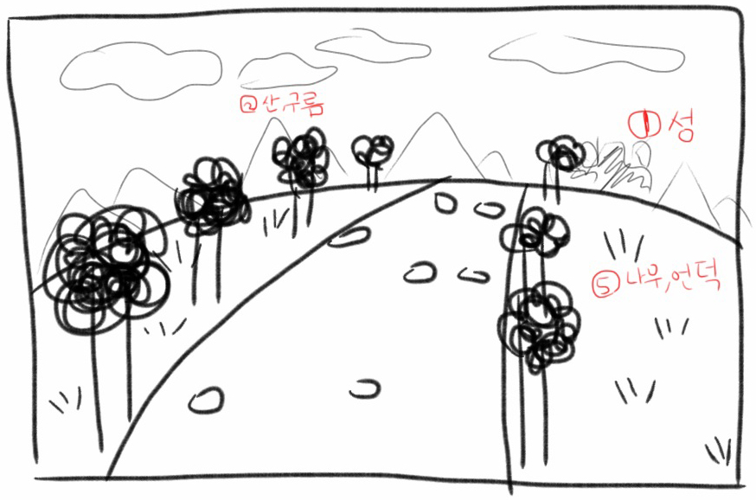
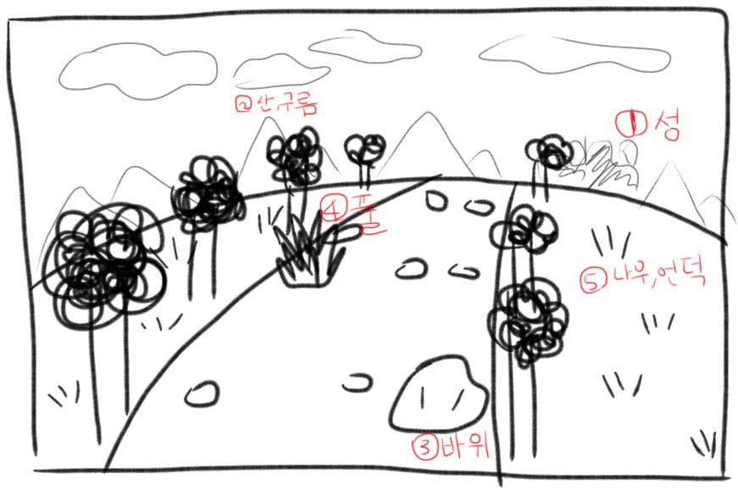
Resources - 게임 화면(배경;맵)
기본적인 게임화면의 배경은 왼쪽과 같다. 뒤쪽으로 멀리 1)성이 보이고 2)산과 구름이 있다.
오른쪽과 같이 5)나무와 언덕같은 기본적인 배경(맵)은 무한 반복되며 움직이는 애니메이션 이다
4)풀과 3)바위는 나무와 언덕이 움직이는 속도에 맞추어 랜덤으로 등장한다.
게임 배경은 5가지 정도로 한다.
왼쪽이나 오른쪽에 잉크가 채워지는 막대 또는 통도 그려주세요~(채워지는 과정 스프라이트도)

Slide 13
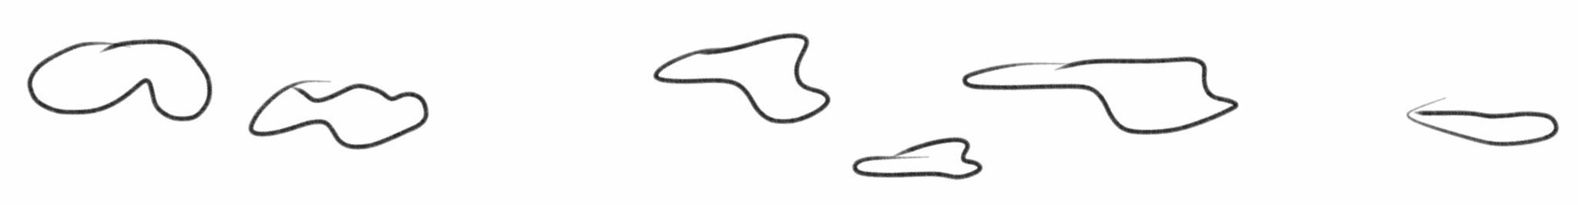
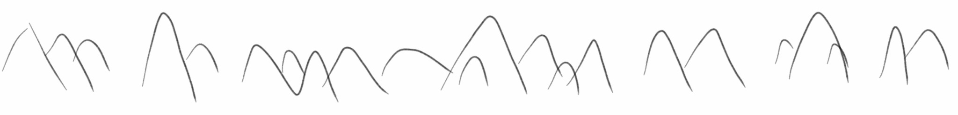
Resources - 게임 화면(배경)
게임 화면에서 멀리 보이는 1)성은 움직이지 않고 고정 되어있다.
산과 구름은 위와 같이 가로로 긴 그림으로, 아주 천천히 움직이면서 게임 배경이 밋밋하지 않고 앞으로 진행하는 듯한 느낌이 들도록 한다.
산과 구름의 왼쪽 끝 부분과 오른쪽 끝 부분은 이어져야 한다(그림이 조금씩 왼쪽으로 움직이면서 한바퀴 돌면 같은 그림이 다시 그려진다)

Slide 14
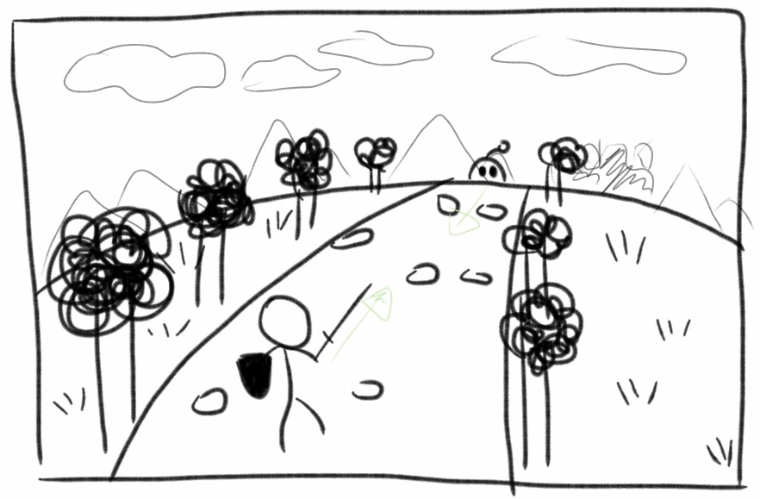
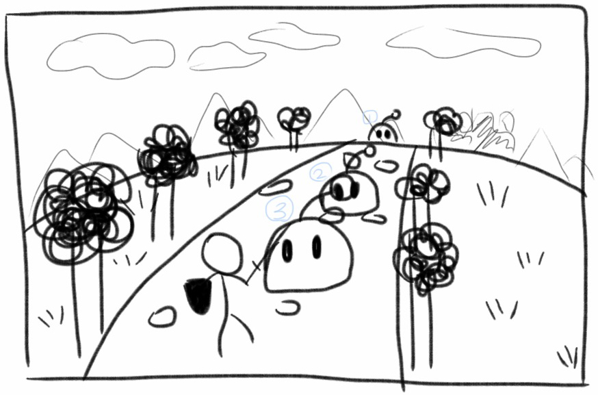
Resources - 게임 화면
주인공 케릭터와 몬스터의 위치는 위와 같다.
주인공은 앞으로 달려가고 있고, 달려가는 도중에 종종 몬스터가 언덕 너머로 출현한다.(오른쪽 그림 1번)
주인공의 위치는 변하지 않고, 달려가는 것처럼 보이게 주인공은 달려가는 액션을 취하고 언덕이 앞으로 다가온다.
몬스터는 언덕 너머로부터 점점 다가온다(주인공은 앞으로 달려가고)
몬스터와 주인공 이 가까워 졌을 때(오른쪽 그림 3번처럼) 전투가 발생한다.
모든 몬스터와 주인공이 전투하는 위치는 같아야 합니다
게임 배경음악은 1~2분 내외의 음악으로 지루하지 않게 무한 반복되는 음악이였으면 합니다.

Slide 15
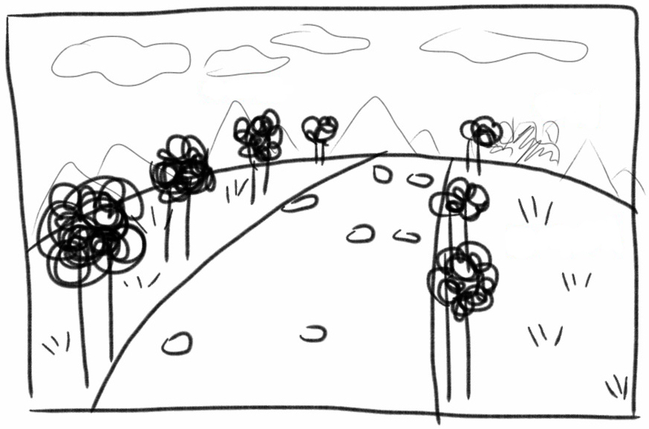
Resources - 메인메뉴 & 로딩
게임 로딩화면은 왼쪽과 같은 화면이 스케치 되며 점점 그려지는 형식을 취한다.
스케치가 완료되면 왼쪽아래에서 주인공과 공주가 손잡고 걸어간다.
주인공과 공주가 손잡고 걸어갈땐 배경이 천천히 움직여야 함(걸어가므로)
메인메뉴는 주인공과 공주가 손잡고 계속 걸어가는 애니메이션을 주고, 오른쪽 언덕의 빈공간에 종이라던지 나무라던지 메뉴판 형식으로 메뉴가 나타나서 메뉴를 구성한다.
메뉴는 Start, Ranking, Store, Option, About us, How? 로 구성한다.
게임이 시작될땐 몬스터 한마리가 나타나 공주를 끌고 멀리 보이는 성으로 도망치는 애니메이션을 보여주고 게임이 시작된다.

Slide 16
Resources - 기타 메뉴
랭킹 화면 : 잉크로 그린 그림과 닉네임(or ID) 점수가 뜨는 화면
게임 오버시 화면 : 주인공이 죽을 시 게임이 끝났다는 메시지(예: GameOver라던지 You are returned to Ink라던지)와 함께 주인공은 잉크가 되며 죽고, 게임을 하며 모았던 잉크로 싸인이나 그림을 그릴수 있는 화면(그림을 그린 후엔 랭킹등록이 된다)
Option 화면 : 옵션의 구성은 사운드 조절과 진동 조절이 있다. data reset 버튼도 있다.
Store 화면 : Store의 구성은 캐릭터의 능력치와 현재 잉크량을 알 수 있는 화면
About Us 화면 : 제작자 정보(이건 나중에)
How 화면 : How to play. 게임 설명

Slide 17
Game UI Resources Summary
게임 배경 스프라이트시트
풀, 바위 스프라이트시트
구름, 산 이미지
게임 메뉴 구성 UI 이미지,버튼(버튼이 눌렸을때 이미지도 필요)
주인공과 공주가 걷는 애니메이션, 공주가 몬스터에게 잡혀가고 주인공은 슬퍼하는 애니메이션(배경은 이미 있으니 캐릭터들의 애니메이션만 만들면 되겠네요~)
잉크가 채워지는 막대or통의 스프라이트시트
게임 설명이 그려진 그림(이건 나중에 알려드리겠습니다)
게임 BGM

Slide 18
Game Play Resources
주인공이 앞으로 달려가는 애니메이션 스프라이트시트
주인공이 풀숲에 숨는 애니메이션 스프라이트시트
(숨었다가 실패해서 다시 되돌아오는 애니메이션 포함)
주인공이 바위에 숨는 애니메이션 스프라이트시트
(숨었다가 실패해서 다시 되돌아오는 애니메이션 포함)
주인공이 몬스터를 공격하는 애니메이션 스프라이트시트
(5가지 정도 다양한 모션이 있으면 좋겠음, 게임이 밋밋하지 않기 위해)
주인공이 몬스터의 공격을 막는 애니메이션과 공격을 피하는(뒤로 백스텝 해서 피하면 됩니다)애니메이션 스프라이트 시트
(이것도 위처럼 각각 2~3가지로 다양한 모션이있으면 좋겠습니다)
주인공이 몬스터의 공격을 맞았을때 애니메이션 스프라이트 시트
(이것도 5가지 정도로)
주인공이 죽었을때 애니메이션 스프라이트 시트(잉크로 되돌아가는 등 창의적으로 부탁드립니다)
주인공이 대기상태일때 애니메이션 스프라잍 시트(주인공이 공격을 하고 적의 공격을 기다리는 중에 막거나 회피를 하기 위한 입력을 받아야 할때 그때 그냥 가만히 서서 정지되있으면 이상하므로 대기상태에서 애니메이션도 부탁드립니다)
주인공의 공격이 끝나고 다시 달리거나 막거나, 방어하거나 하면서 여러가지 동작들 자연스럽게 연결되게 만들어주셔야 합니다~

Slide 19
Game Play Resources
몬스터는 10종류 이므로 각각 모두 그려주셔야해요~
몬스터가 멀리서 다가오는 애니메이션 스프라이트 시트
몬스터가 공격하는 애니메이션 스프라이트 시트
(몬스터별로 공격하는 방향이 위,아래,오른쪽,왼쪽으로 4방향이 있습니다. 4방향 모두 필요해요)
(몬스터나 캐릭터가 공격을 할때 이펙트도 포함되어있으면 좋겠습니다.)
몬스터의 대기 상태 애니메이션
몬스터가 공격을 받는 애니메이션 스프라이트 시트
몬스터가 죽어서 잉크로 바뀐 뒤 잉크 통에 들어가는 애니메이션 스프라이트시트
어떤 몬스터든 주인공의 공격/방어와 싱크로율이 맞아야 하기 때문에 잘 그려주셔야해요!!
주인공의 공격 사운드 5개, 몬스터별 공격 사운드 1~2개씩, 몬스터별 피격 사운드 1~2개씩, 주인공의 피격 사운드3개, 주인공의 방어 사운드, 주인공의 회피 사운드

Slide 20
Resources Naming
게임 배경의 경우 예를 들면 background_1.png, background_2.png, ....를 합쳐서 스프라이트 시트 이름은 background.png
주인공 공격 모션을 예로 들면 hero_attack1_1.png, hero_attack1_2.png, ...을 합쳐서 스프라이트 시트 hero_attack1.png
hero_attack2_1.png, hero_attack2_2.png, ... 을 합쳐서 hero_attack2.png 이런 식으로
hero관련 스프라이트를 전부 합쳐서 하나로 만들어도 되고...
(hero.png 내부에 수많은 스프라이트)
다른 스프라이트 시트들도 이름의 통일성을 주어서 제작해야 합니다.

Slide 21
Specification
조작
  드래그 : 게임 전투 조작은 드래그로 한다.
    몬스터가 상단을 공격(예: 점프공격)을 하려고 하면 드래그를 상단으로해야 하고, 왼쪽에서 공격하려고 하면 드래그를 왼쪽으로 해서 공격을 막거나 피한다.
    드래그를 빨리 하면 피하고, 조금 늦게 하면 막고, 드래그를 잘못 하거나 놓치면 몬스터에게 맞는다.
    주인공의 능력치 중 Dex가 높을수록 드래그 판정이 유연해진다.
  터치 : 풀이나 바위 뒤에 숨을땐 터치를 한다.
    몬스터가 멀리 보이고(가까이 붙어있거나 몬스터가 보이지 않을 경우엔 해당 안됨)풀이나 바위가 가까이 있을 때, 풀이나 바위 뒤에 숨을 수 있다.

Slide 22
Specification
주인공의 능력치
  주인공의 능력치는 잉크를 모아 상점에서 올릴 수 있다.
  하나의 능력치가 높을수록 필요한 잉크는 기하급수적으로 는다.
  주인공의 능력치는 데이터 초기화를 하지 않는 이상 유지된다.
  Str : 몬스터에게 주는 데미지에 관련
  Con : 몬스터의 공격을 얼마나 버틸수 있냐(HP)에 관련
  Dex : 몬스터의 공격 회피/방어 판정을 더 유연하게 해주고, 바위나 풀에 숨을 확률과 관련
  Luck : 풀과 바위가 나올 확률을 높여주고, 잉크 습득량을 늘려줌

Slide 23
Specification
잉크
  잉크는 몬스터를 잡아서 얻는다
  후반으로 갈수록 몬스터가 세지므로, 얻는 잉크의 량도 늘어난다.
  캐릭터의 Luck능력치가 높을수록 잉크를 많이 얻는다.
  잉크는 현금 구매도 가능하게(ㅎㅎ)
랭킹
  게임 한판의 점수는 게임에서 주인공이 달린 거리와 잉크 습득량을 합쳐서 계산한다. (각각 따로 랭킹을 매기는것도 좋음)
  페이스북이나 주소록, 카톡, IOS의 게임센터, OpenFeint 등을 연동하여 내 친구들이나 다른 사람과의 기록 경쟁을 한다.

Slide 24
Specification
몬스터
  몬스터는 언덕 너머로부터 출현하여 다가온다.
  몬스터는 죽으면 잉크로 변해서 UI의 잉크통(막대나 통 등. 디자이너가 디자인 하는것으로 따름)에 담긴다.
  몬스터는 시간이 갈수록 점점 강해지고, 다양한 종류의 몬스터가 나온다.
  몬스터에 따라, 달린 거리에 따라 몬스터별로 잉크의 습득량이 다르고, 체력과 공격력도 다르다.
  몬스터의 4가지 방향 공격도 초반엔 1~2가지 방향 공격만 하다가 후반으로 가면 4가지 방향을 모두 사용하여 공격한다.

